Slide 1

SharedPen
Licenciatura de Engenharia Informatica Instituto Politecnico de Tomar
2014/2015

Slide 2
Introdução 1/2
O SharedPen é um software que visa ajudar a melhorar a capacidade dos alunos, não só a desenvolver textos criativos como também a desenvolverem as suas próprias capacidades, recorrendo ao uso de escrita colaborativa

Slide 3

Introdução 2/2
Este projeto surgiu na necessidade do Agrupamento de Escolas Artur Gonçalves em deter um software que permita ao alunos desenvolver a sua capacidade de escrita recorrendo ao uso das novas tecnologias.
Notes:
Porque? O que é? Como foi feito?

Slide 4
Requisitos
Criar um Software que permita ao alunos desenvolver textos criativos, recorrendo ao uso de escrita colaborativa.
Promover o desenvolvimento de da competência de escrita dos alunos.
Contribuir para um melhor aproveitamento dos alunos na linguagem Portuguesa.
Auxiliar o aluno no processo de construção da sua aprendizagem, numa perspetiva de desenvolvimento integral do aluno.
Divulgar os projetos de escrita junto da comunidade educativa.

Slide 5

Estudo do estado da arte
O projeto deve o seu inicio numa fase de pesquisa por software semelhante ao pretendido.
Apesar de se ter verificado a existência de muitas aplicações semelhantes, nenhuma satisfazia por inteiro o requerido.

Slide 6

Projeto 1/2
Mas como?
Por onde começar ?
Notes:
Tem de se verificar se fica bem assim ou não…

Slide 7
Projeto 2/2
Foi necessário saber que tipo de tecnologias iriam ser necessárias, de modo a dar suporte ao nosso projeto.
Ao conseguir estipular esta nossa topologia, pois a partir dessa mesma é mais fácil o desenvolvimento consequente do projeto.

Slide 8
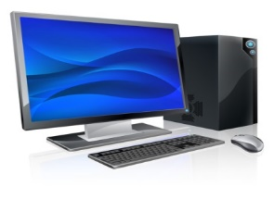
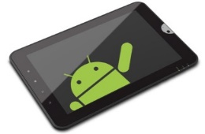





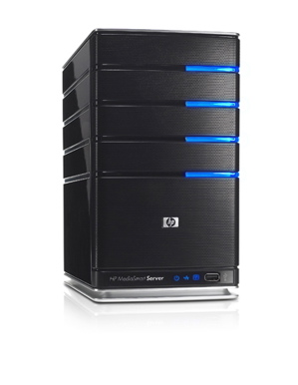




Estrutura
Cliente
Servidor
Cliente
Base de Dados
Cliente
Cliente

Slide 9
Funcionalidades

